Slide 1
KBO KT_WIZ Analysis
홍익대학교 빅데이터 교육과정 김원중

Slide 2


Slide 3

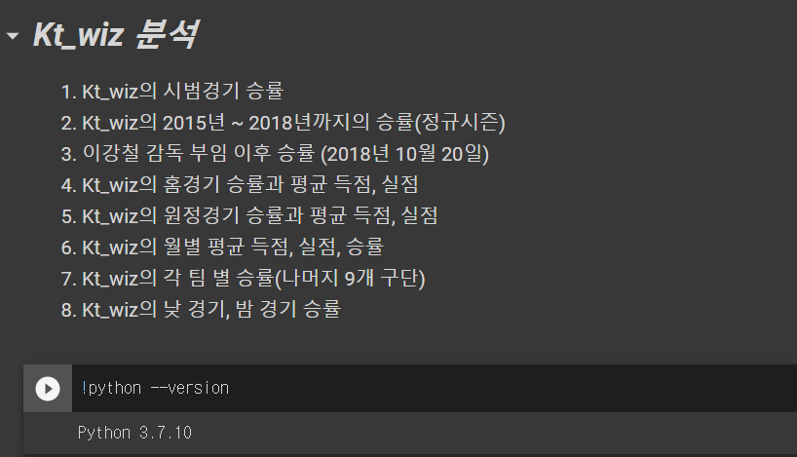

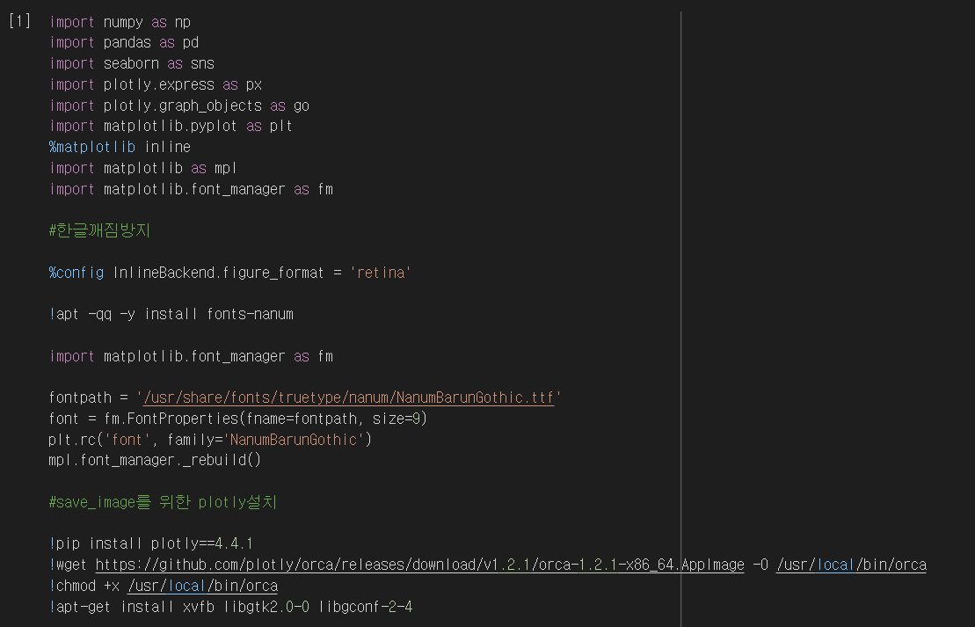
-Develop Environment
kt_wiz Develop Environment
파이썬 버전은 3.7.10
import pandas, matplotlib, numpy, plotly, seaborn
한글깨짐방지, save plotly를 위한 plotly 설치

Slide 4
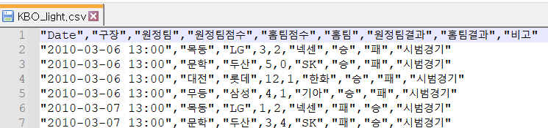
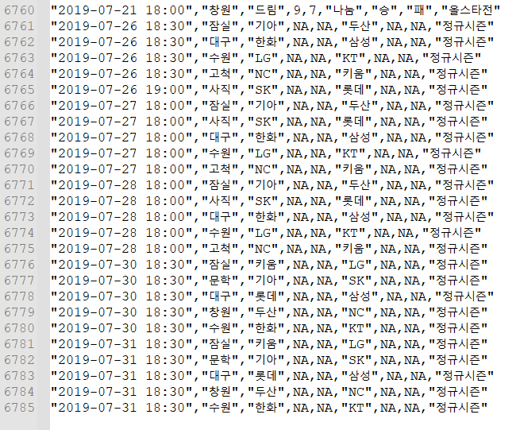
-LOAD DATA
kt_wiz load data
데이터는 2010년 03월 06일부터 2019년 07월 31일까지의 경기 데이터가 있다.
Columns는 Date, 구장, 원정팀, 원정팀점수, 홈팀점수, 홈팀, 원정팀결과, 홈팀결과, 비고가 있다.
2019년 7월 26일부터 31일까지 우천취소로 결측치가 존재한다. - 경기를 안한 것이므로 dropna로 행을 삭제한다.
kt_wiz가 1군에 올라간 시기인 2015년부터 2019년 7월 데이터까지 사용함

Slide 5
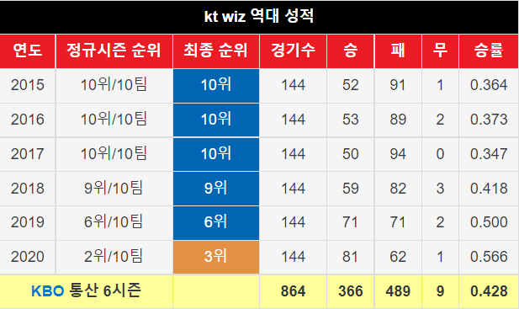
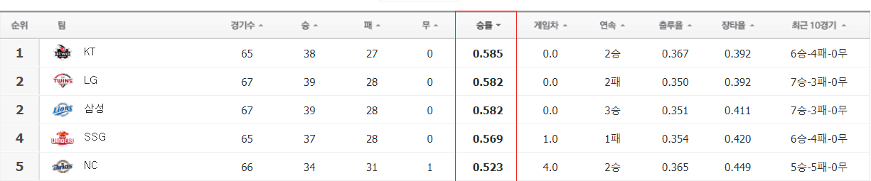
kt_wiz 역대 성적
창단 해인 2015년부터 2018년까지 한화와 치열하게 10위 싸움을 함
두산 코치를 하고있던 이강철 감독이 부임한 2019년부터 성적이 비약적으로 늘어남
2020년엔 처음으로 가을야구에 진출하는 성적을 거둠
2021년 06월 26일 kt_wiz는 선두를 달리고 있음

Slide 6
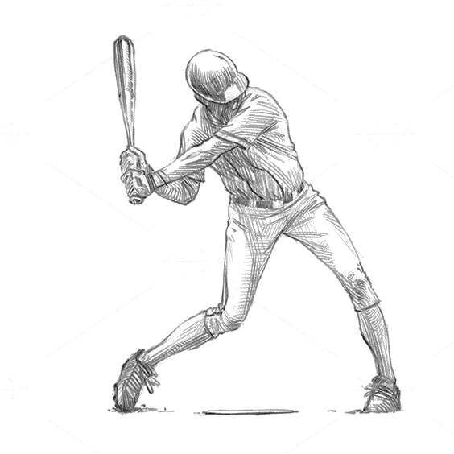

-
kt_wiz의 팬으로서 단순히 경기만 보는 것이 아니라 배운 기술을 통해 심층적으로 다가가고자 함
-
kt_wiz는 1군 승격 후 왜이렇게 못했을까?
-
여러가지 가설을 세워보고 분석을 통해 검증을 하는 과정 속에서 인사이트를 뽑아내고자 함
-
“It ain’t over till it’s over”
- Yogi Berra

Slide 7
CONTENTS
01 신생팀이라서?
02 감독이 못해서?
03 타자가 못해서?
04 특히나 약한 팀이 있나?
05 결론
06 한계점

Slide 8
신생팀이라서?
2011년도에 창단된 nc다이노스와 비교해보기

Slide 9



KT_WIZ & NC_DINOS
KT_WIZ & NC_DINOS 비교
kt_wiz 2015-03 ~ 2019-07
nc_dinos 2013-03 ~ 2017-07
승률 분석
시각화
KEY POINT
KT위즈와 NC다이노스는 1군 승격 후 어떤 행보를 보였을까?

Slide 10
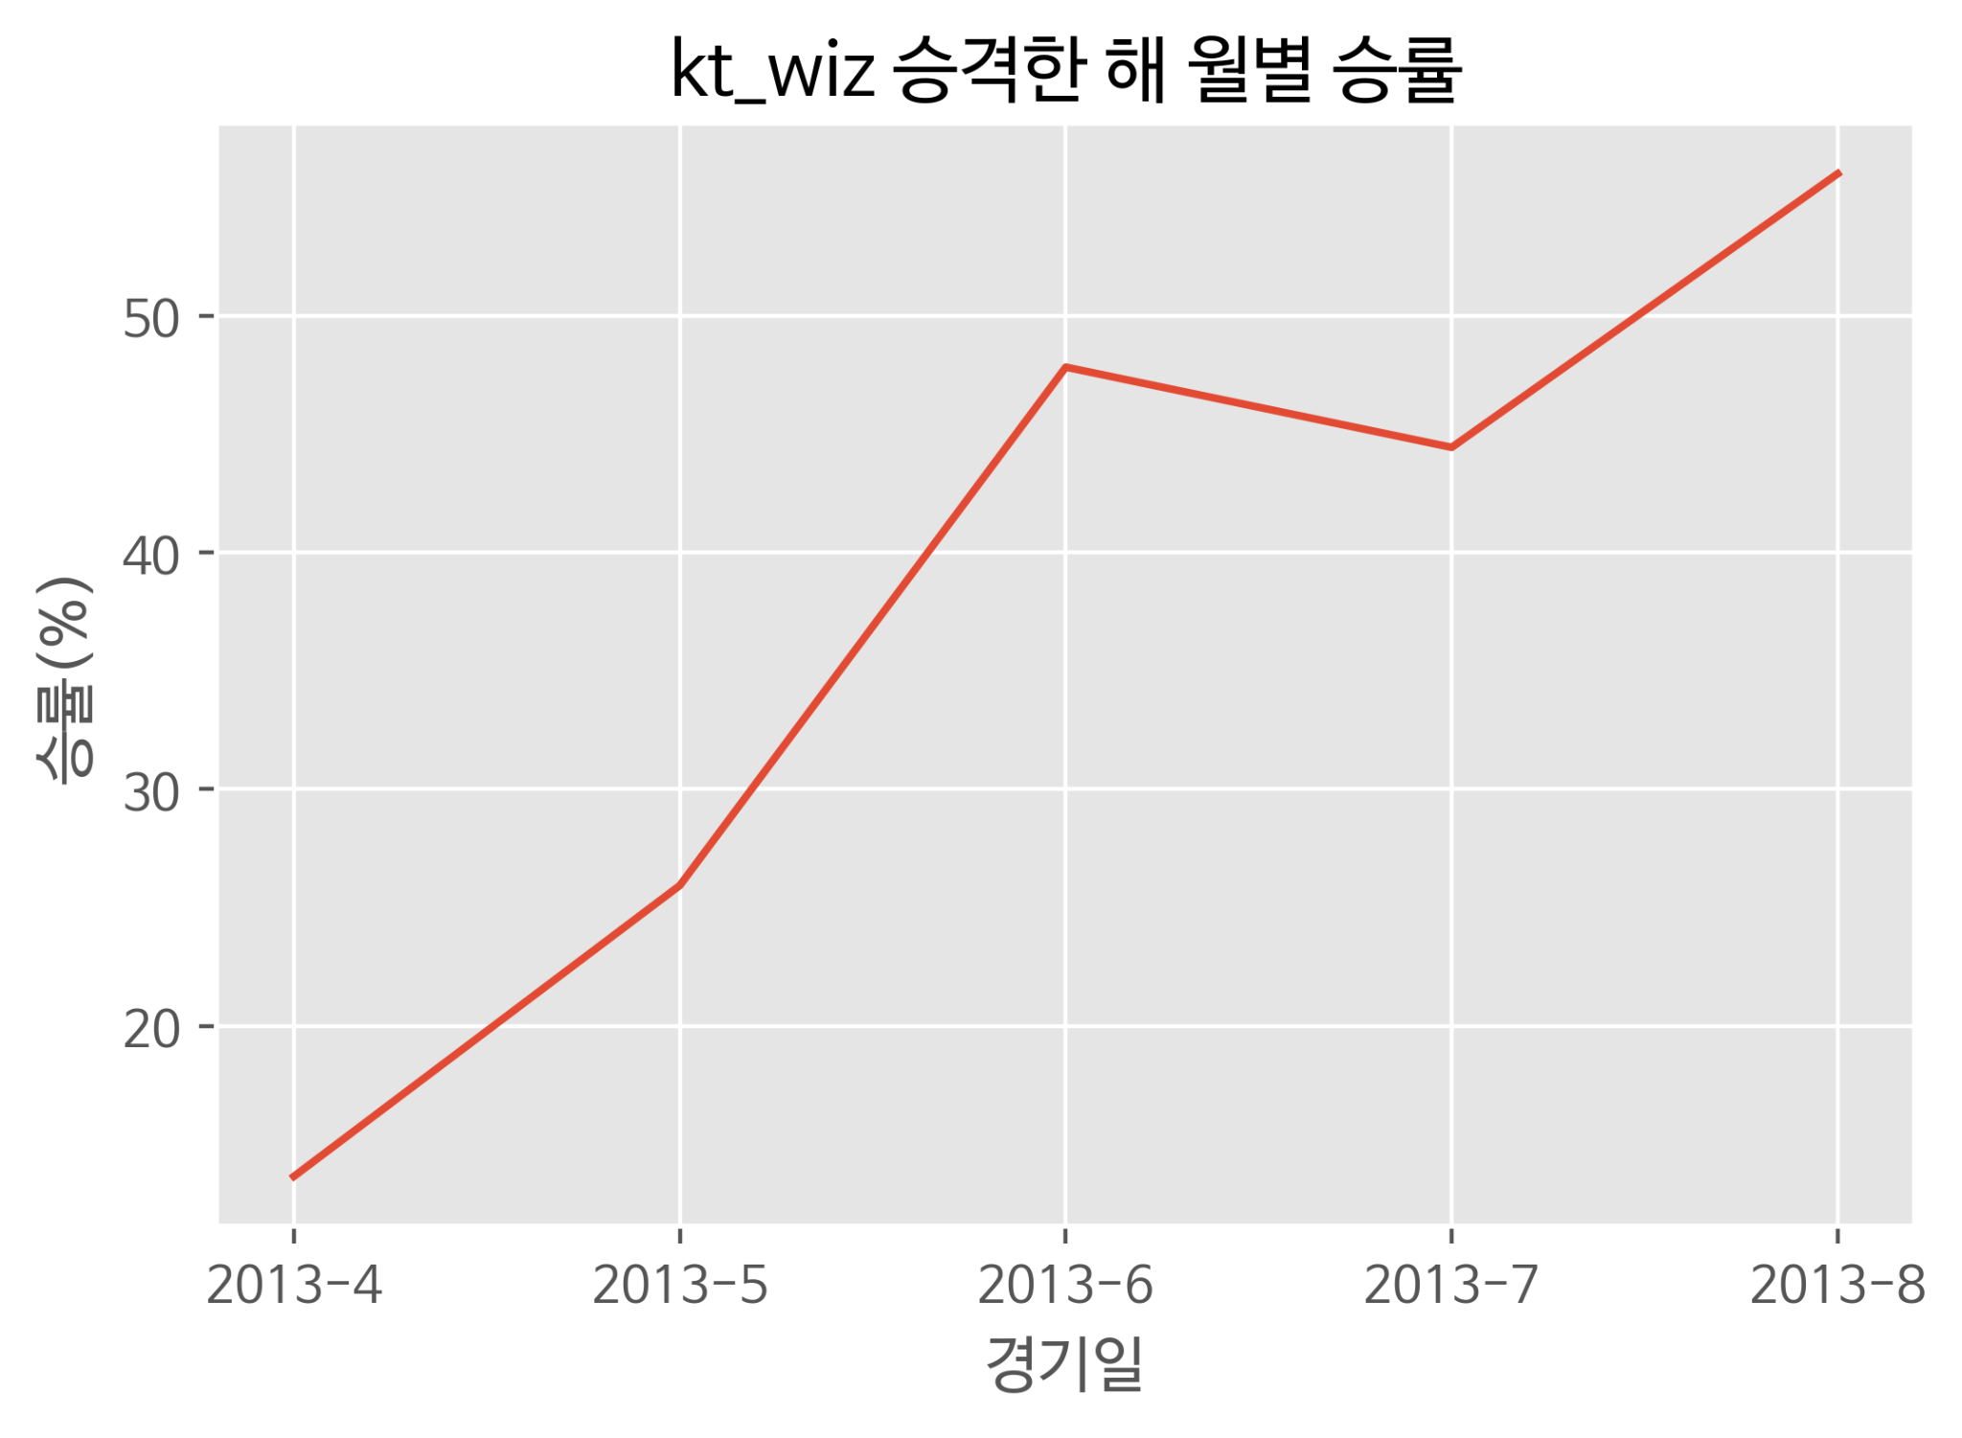
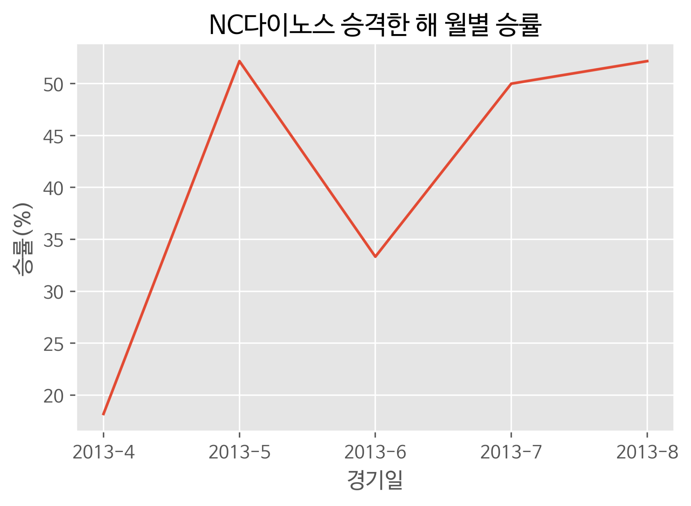
KT_WIZ & NC_DINOS
KT_WIZ
승격한 해 승률 비교

Slide 11

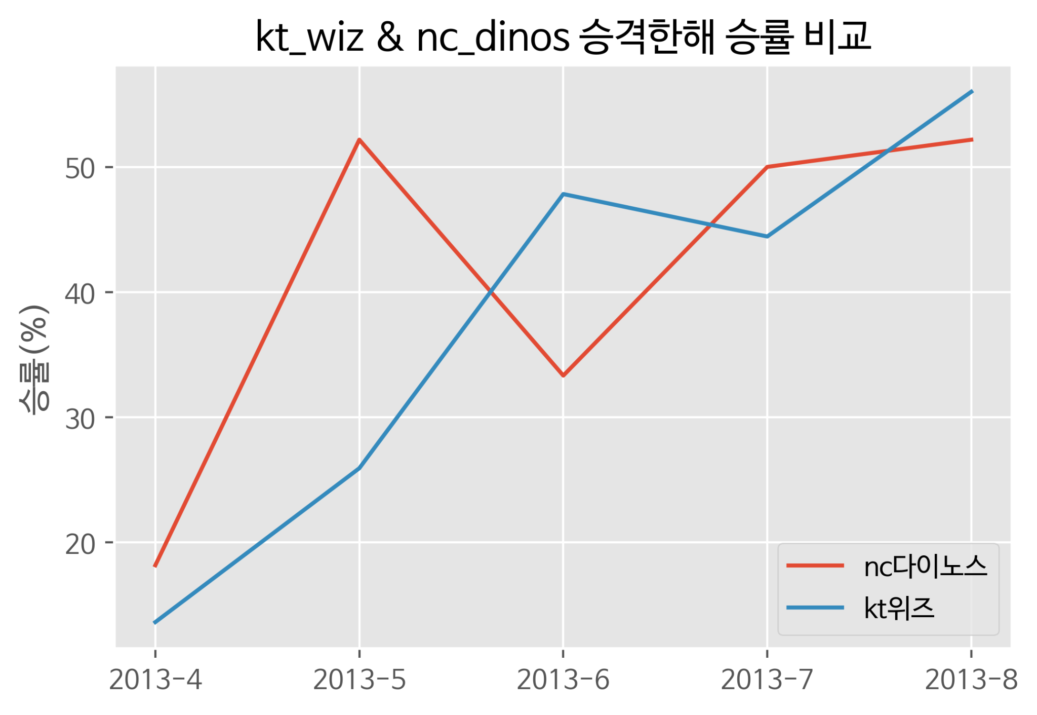

KT_WIZ & NC_DINOS
KT_WIZ
승격한 해 승률 비교
승격한 해 모두 승률이 상승함을 확인
그 이후 양 팀의 승률은 어떻게 되었을까?

Slide 12
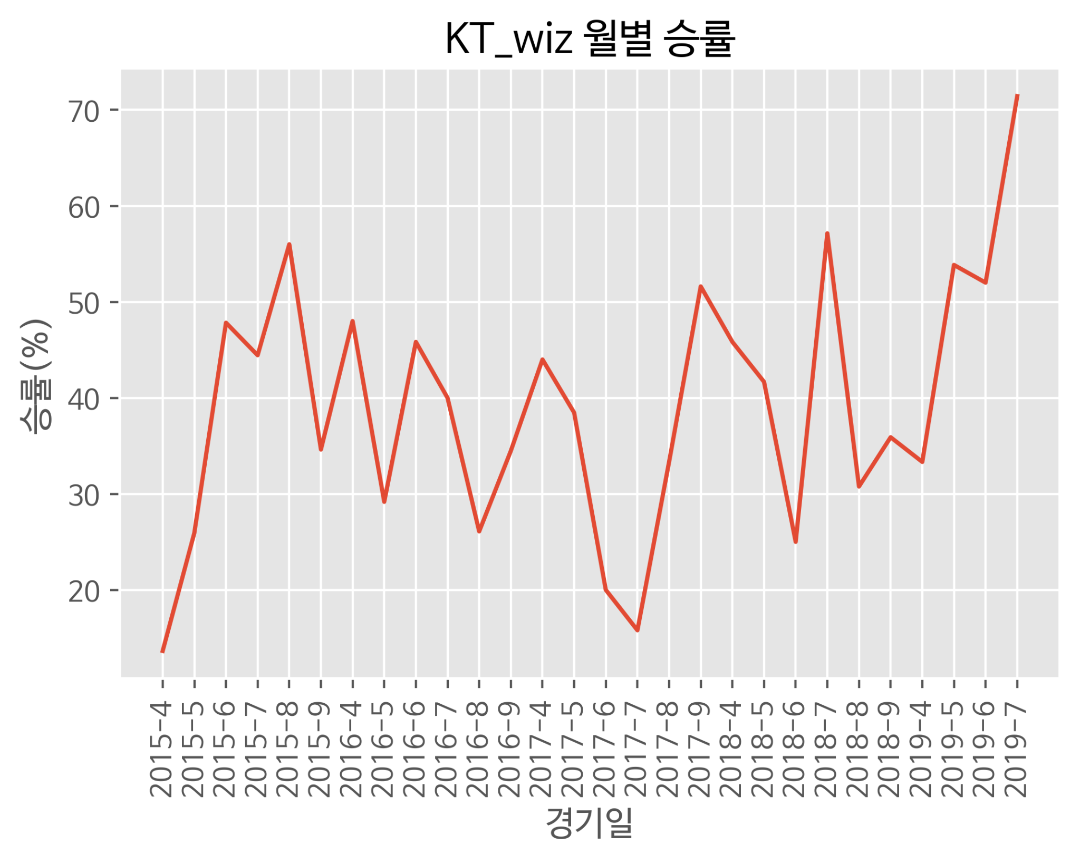
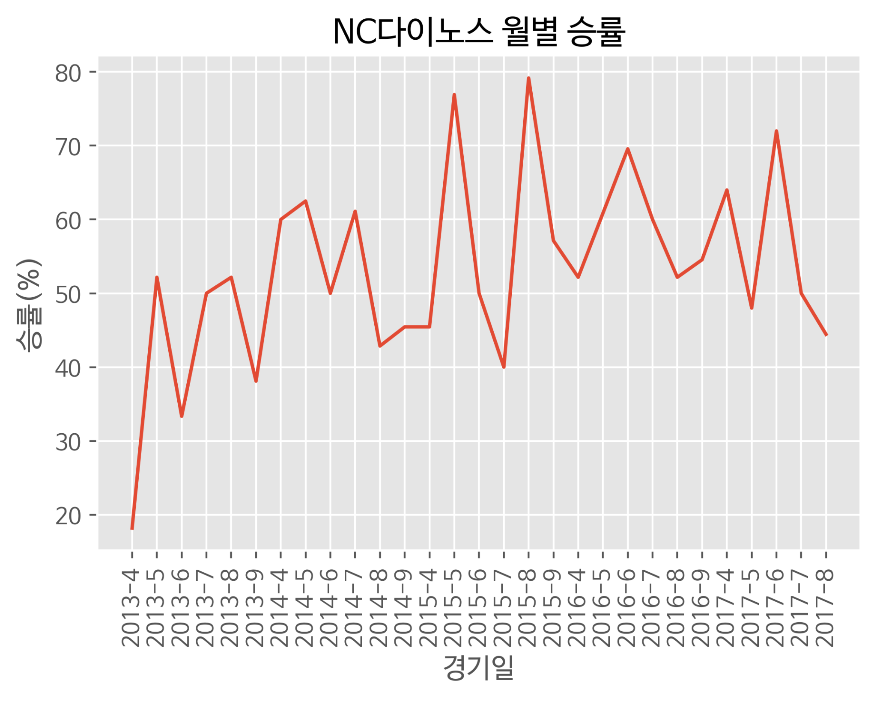
KT_WIZ & NC_DINOS
KT_WIZ
양 팀의 승률 비교(5년치)

Slide 13
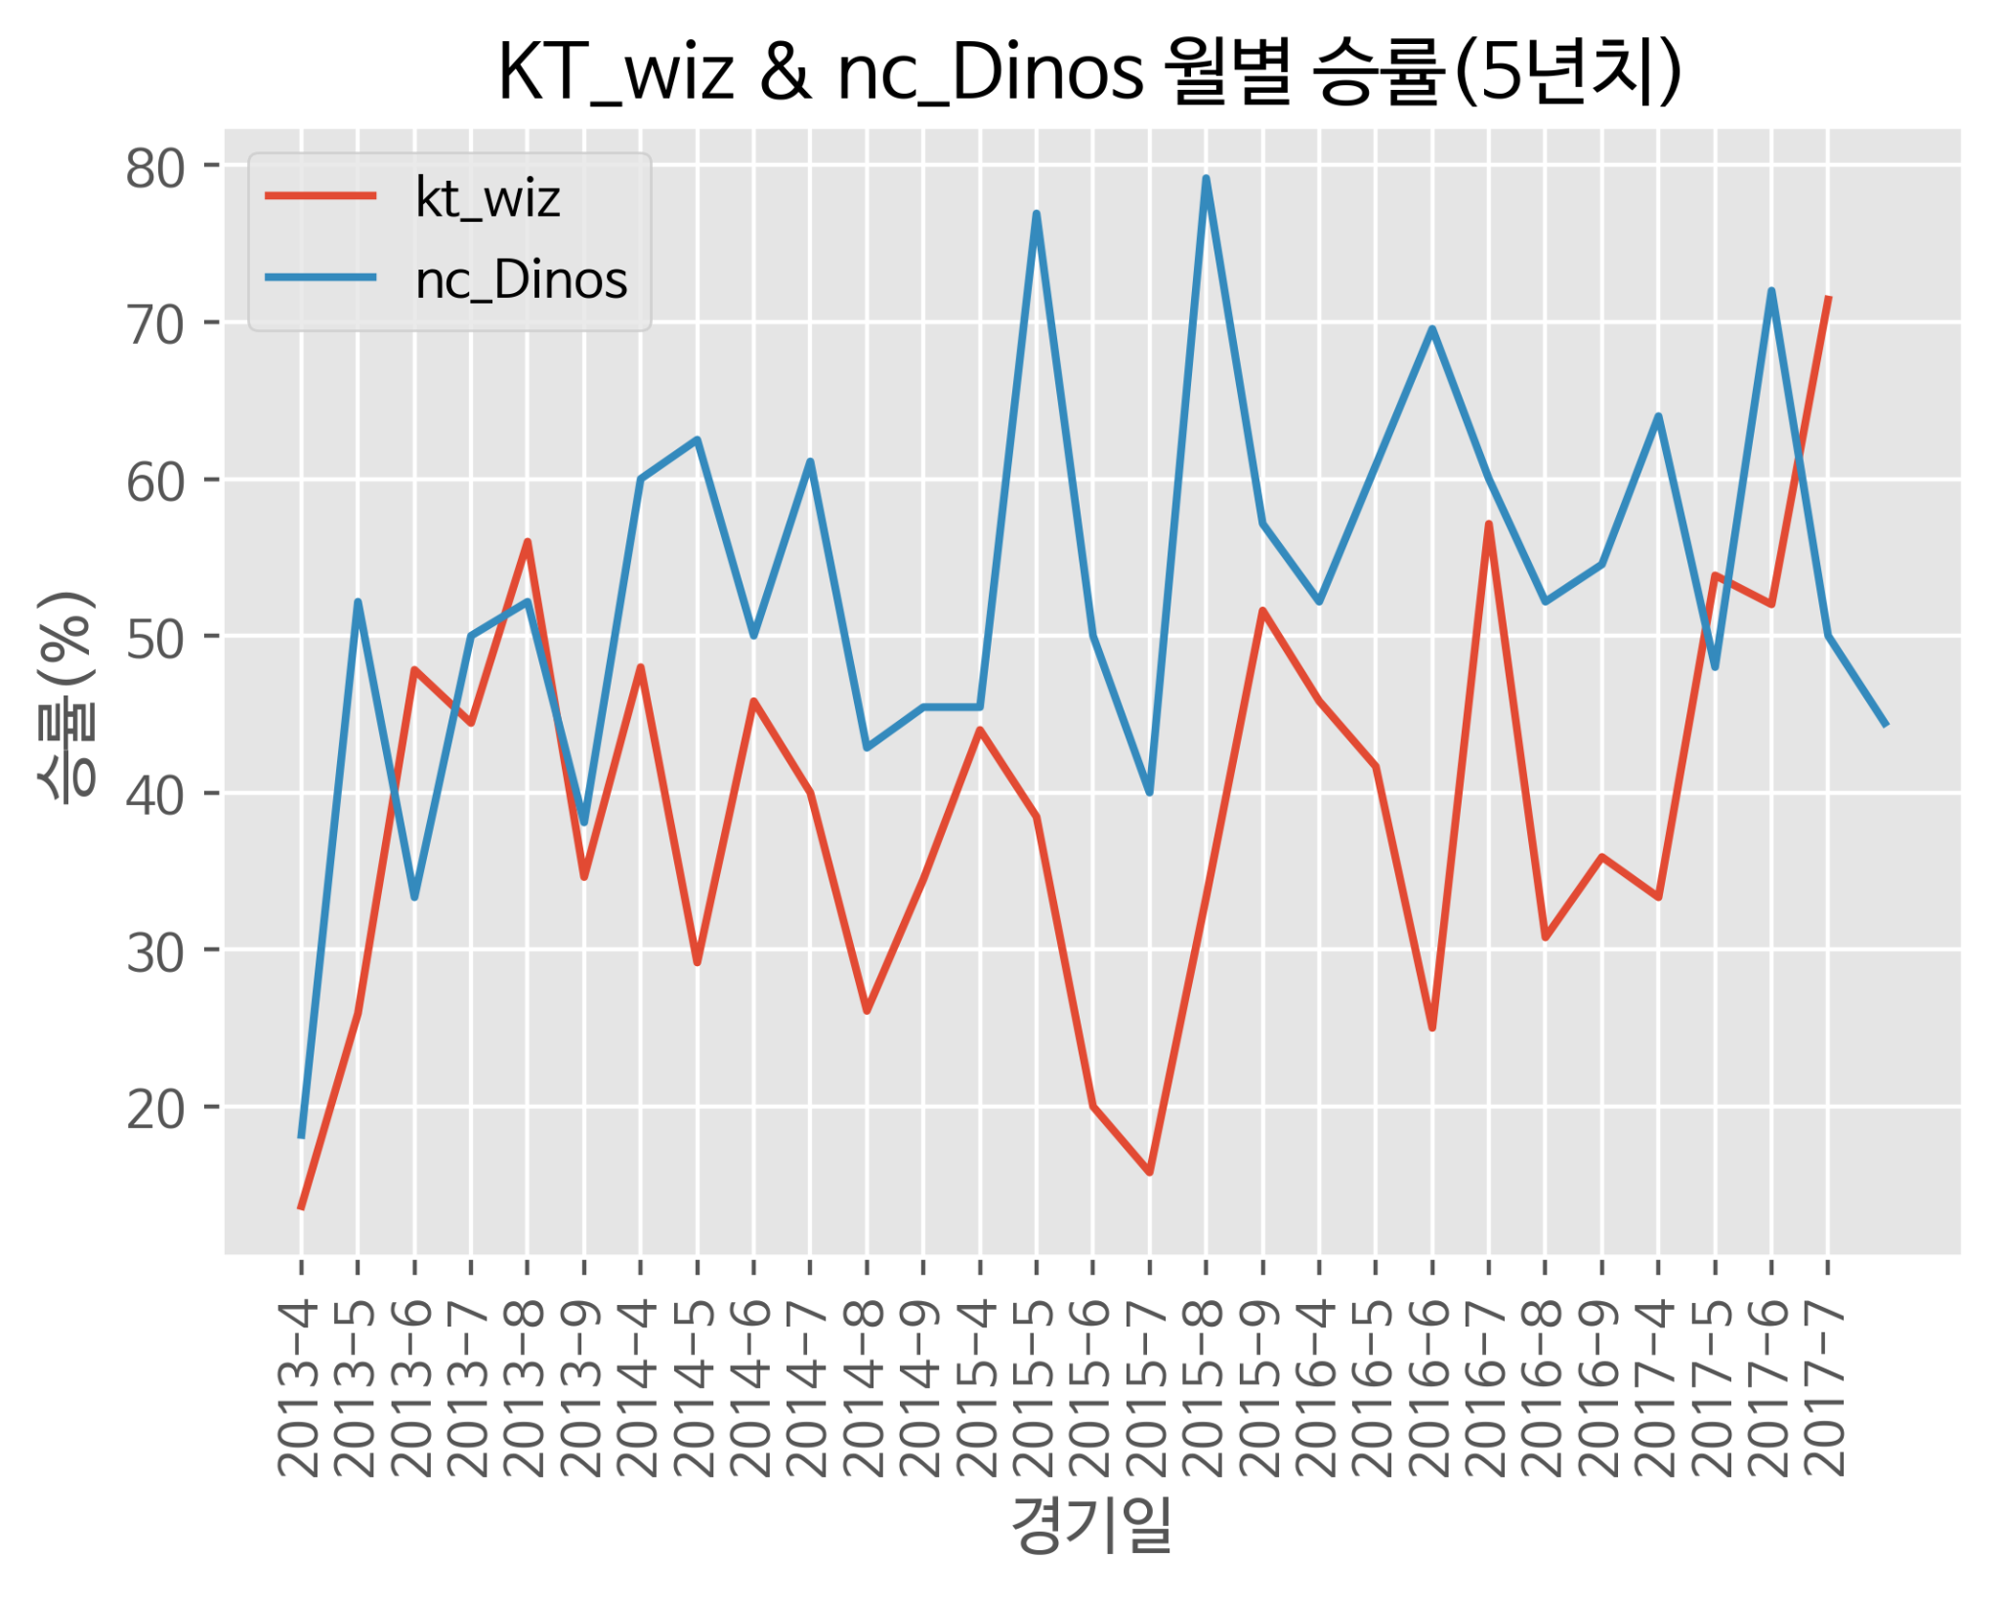
KT_WIZ & NC_DINOS
KT_WIZ
창단 후 5년간 승률 비교
창단 후 양 팀이 서로 다른 행보를 보임
신생팀이라는 이유만으로 만년 꼴찌를 하는 것은 아님

Slide 14
감독이 못해서?
역대 감독별 승률 분석 및 월별 득, 실점 비교해보기

Slide 15
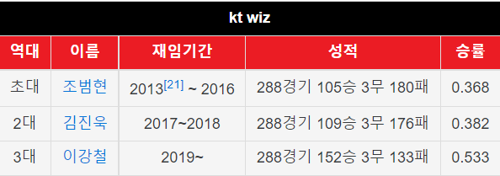
KT_WIZ
kt_wiz 역대 감독
초대감독인 조범현 감독은 2군 시절부터 팀을 이끔
두번째 감독인 김진욱 감독도 별다른 성과를 내지 못하고 재계약에 실패함
세번째 감독인 이강철 감독은 하위권에 머무르던 팀을 정규시즌 2위라는 성적을 내고 포스트시즌에 진출함

Slide 16

KT_WIZ
KT_WIZ 역대 감독
초대 감독: 조범현
(2013 ~ 2016)
2대 감독: 김진욱
(2017 ~ 2018)
3대 감독: 이강철
(2019 ~ )
KEY POINT
KT위즈의 역대 감독들의 승률은 어땠을까?
역대 감독들의 득점과 실점은 어느정도 였을까?

Slide 17
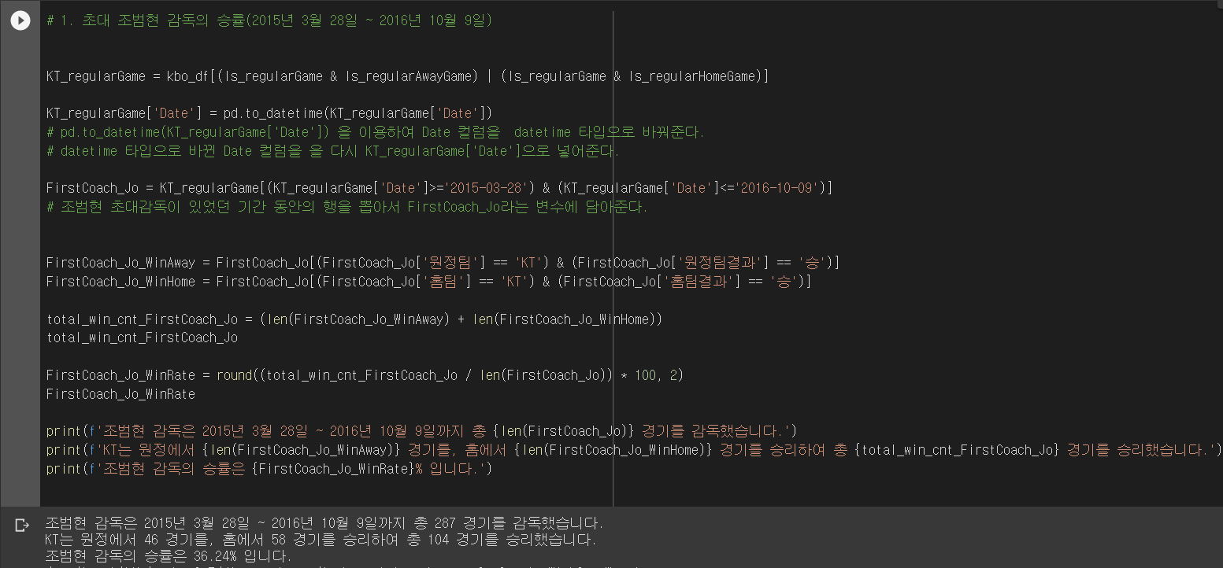
KT_WIZ First_coach 조범현
KT_WIZ 조범현 감독

Slide 18

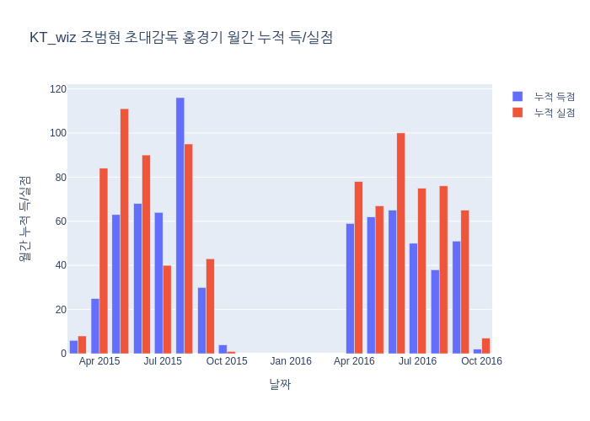
KT_WIZ First_coach 조범현
KT_WIZ 조범현 감독
득점보다 실점한 경기가 월등히 높은 것을 알 수 있다.
평균 77점 실점하는 반면, 득점은 57점 정도에 그친다.
홈에서 큰 실점을 보이고 있어 홈 어드벤티지를 받지 못하고 있다.
(신생팀으로서의 얇은 팬층)

Slide 19
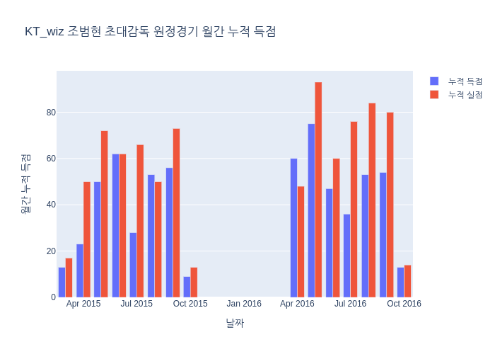
KT_WIZ First_coach 조범현
KT_WIZ 조범현 감독
홈 경기와 다르게 원정경기에선 모든 달에 실점이 득점보다 높다.

Slide 20
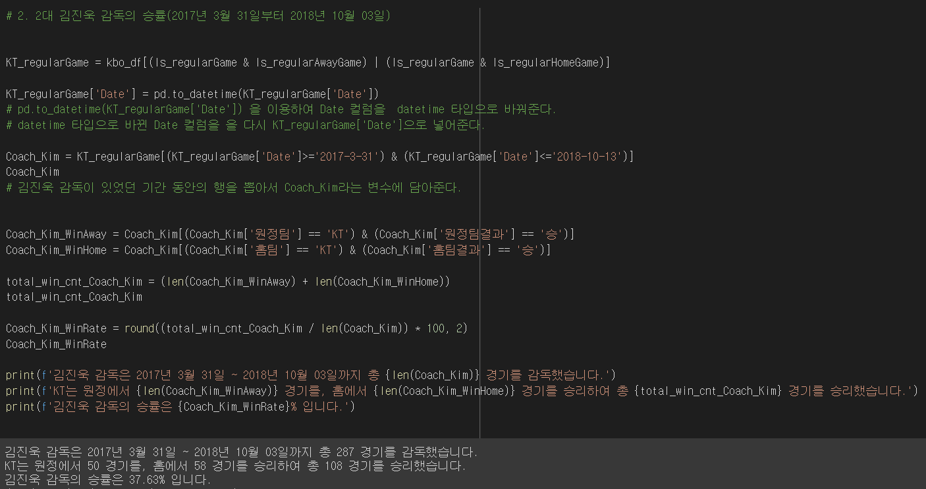
KT_WIZ Second_coach 김진욱
KT_WIZ 김진욱 감독

Slide 21
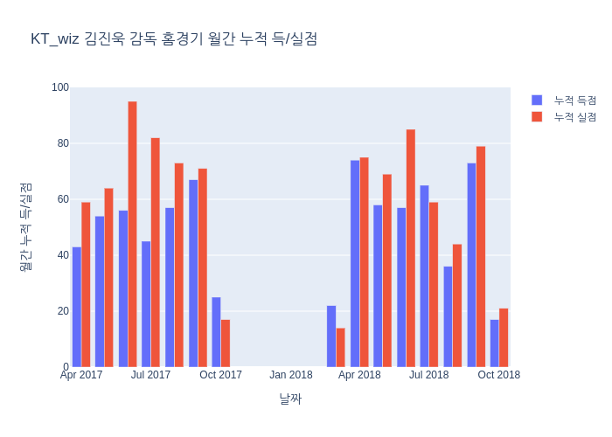
KT_WIZ Second_coach 김진욱
KT_WIZ 김진욱 감독
여전히 실점이 득점보다 앞서지만 득실차가 줄어듦을 확인할 수 있다.
득점이 실점을 앞서는 달이 보이기 시작한다.
(2018년 강백호를 영입하여 팀 득점에 이바지 하지 않았을까)

Slide 22
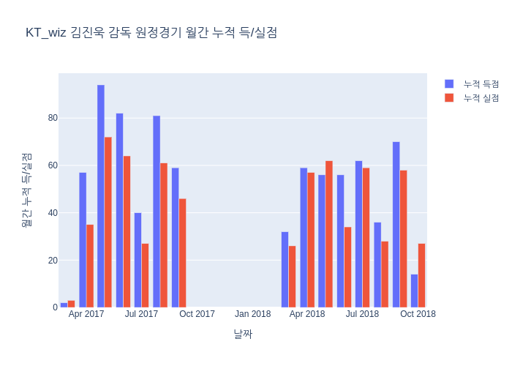
KT_WIZ Second_coach 김진욱
KT_WIZ 김진욱 감독
홈보다 원정에서 더 좋은 경기력을 펼치며 실점률을 낮추어 득점이 실점을 앞서는 경우가 많이 보인다.

Slide 23
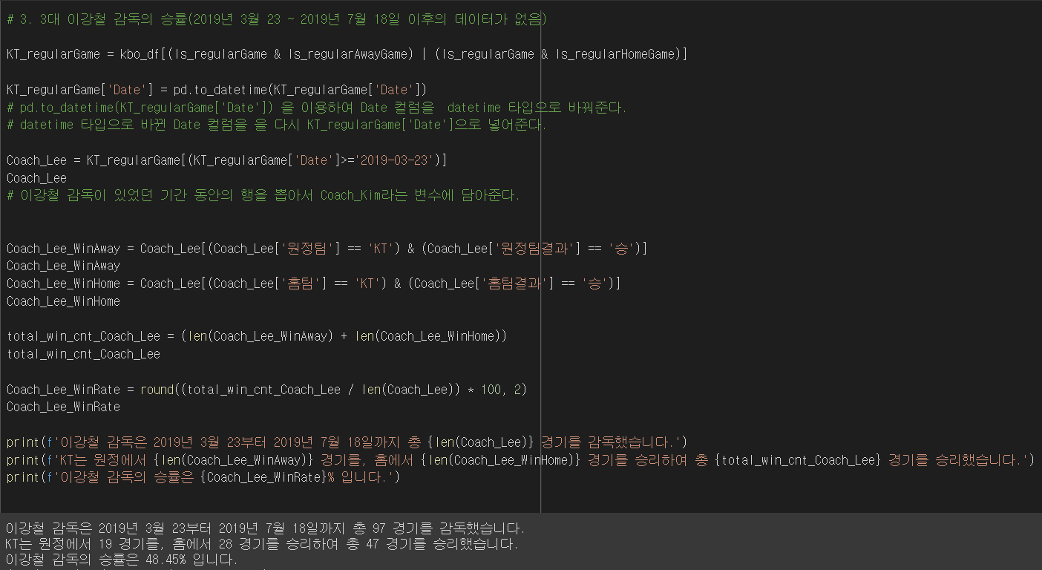
KT_WIZ Third_coach 이강철
KT_WIZ 이강철 감독

Slide 24
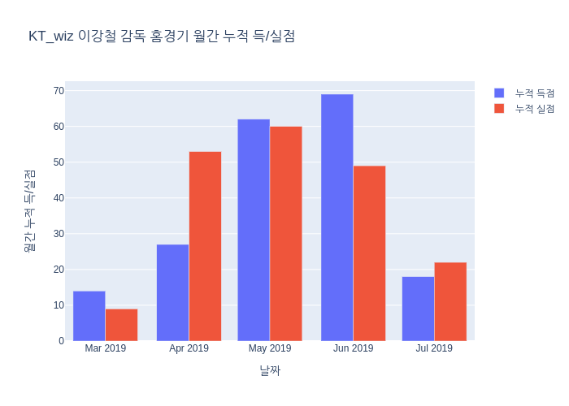
KT_WIZ Third_coach 이강철
KT_WIZ 이강철 감독
투수력이 강해져 평균 실점이 50점대로 내려갔음을 알 수 있다
(투수출신 감독과 이대은, 전유수 등의 베테랑 투수 영입)

Slide 25
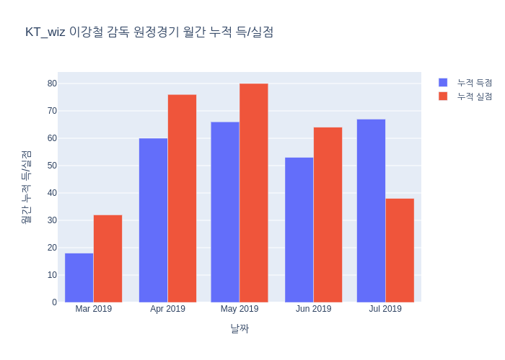
KT_WIZ Third_coach 이강철
KT_WIZ 이강철 감독
여전히 원정에서 좋은 경기력을 펼치며 홈에서보다 더 많은 득점을 뽑아내고 있다.

Slide 26
타자가 못해서?
홈, 원정에서의 평균 득점, 실점 비교하기

Slide 27


KT_WIZ 경기당 득실점
KT_WIZ 경기 승패 당 득실
승패 당 실점
승패 당 득점
KEY POINT
투수들의 경기 승패 당 실점은 어느정도 일까?
타자들의 경기 승패 당 득점은 어느정도 일까?

Slide 28
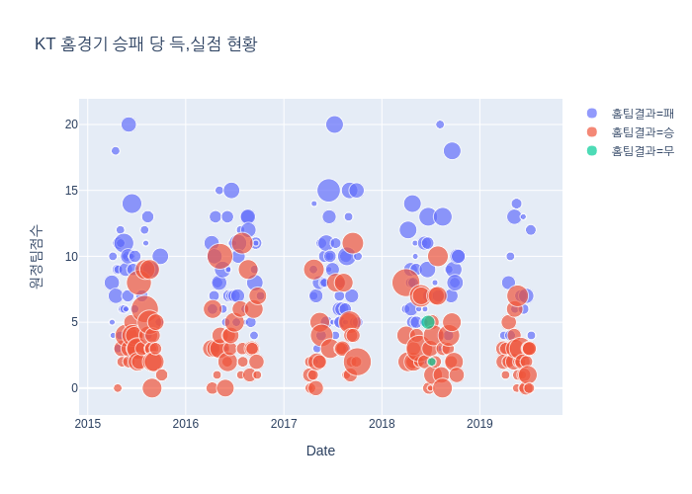
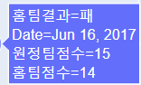
KT_WIZ 경기당 득실점
KT_WIZ 홈경기 승패 당 득,실점
홈경기에서 약 5점 정도 실점하면 kt가 승리하는 경우가 많다.
한 경기에 20점을 실점한 경기가 3경기나 있을 정도로 홈에서 투수력이 약해진다.

Slide 29
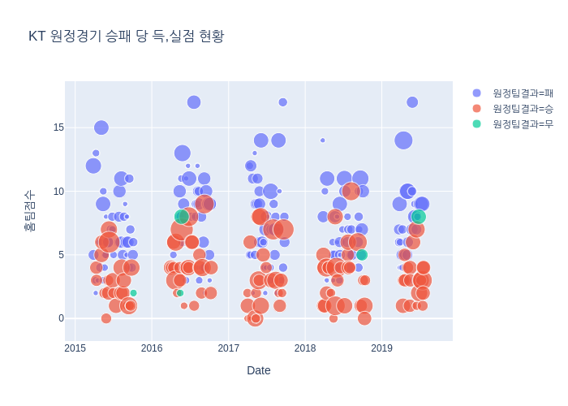
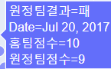
KT_WIZ 경기당 득실점
KT_WIZ 원정경기 승패 당 득,실점
원정경기에서 약 4점 이하로 실점을 했을 때 승리를 하는 경우가 많다.
약 5점 이상 실점을 했을 때부터 패하는 경우가 크게 늘어남
kt가 10점 이상 실점을 하고 경기를 패했을 경우 원의 크기가 큰 것이 많음
Notes:
-kt가 득점은 많이 하지만 불펜 및 마무리 투수의 뎁스가 얇아서 막판에 많은 실점을 하는 것은 아닐까 하는 추측을 할 수 있음

Slide 30
특히 약한 팀이 있나?
kt_wiz vs 각 팀별 승률 분석

Slide 31
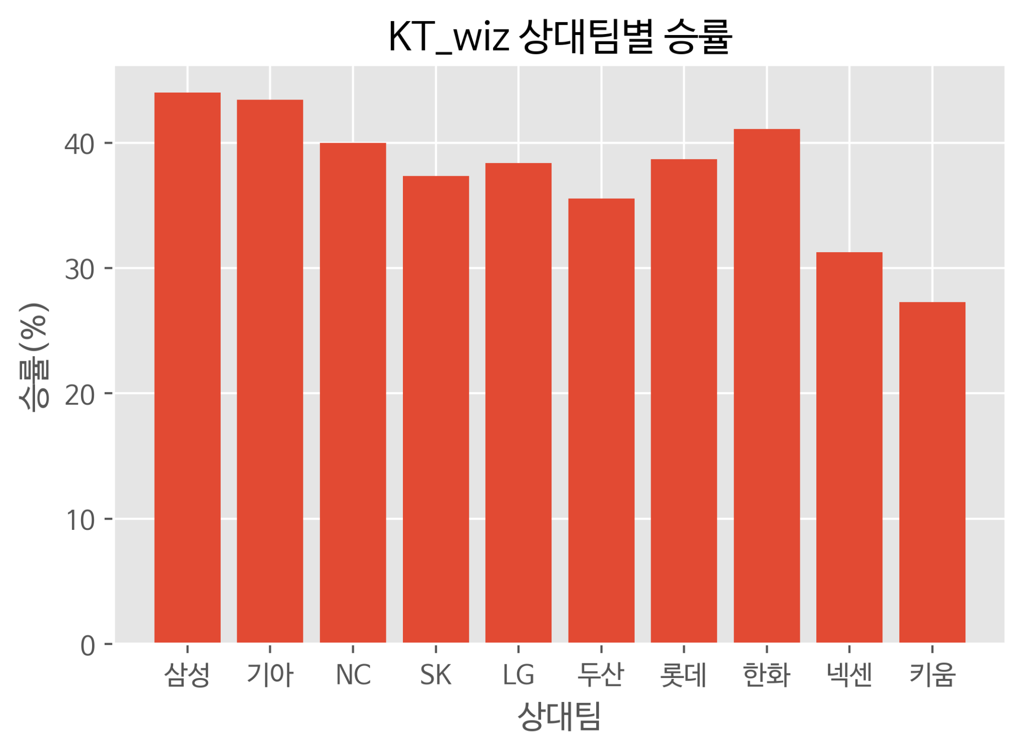
KT_WIZ VS TEAMS
모든 팀을 상대로 승률이 50%를 넘지 않는다.
삼성과 기아를 상대로 했을 때 44%와 43.42%를 기록
두산을 상대로 했을 때 35.53%를 기록

Slide 32
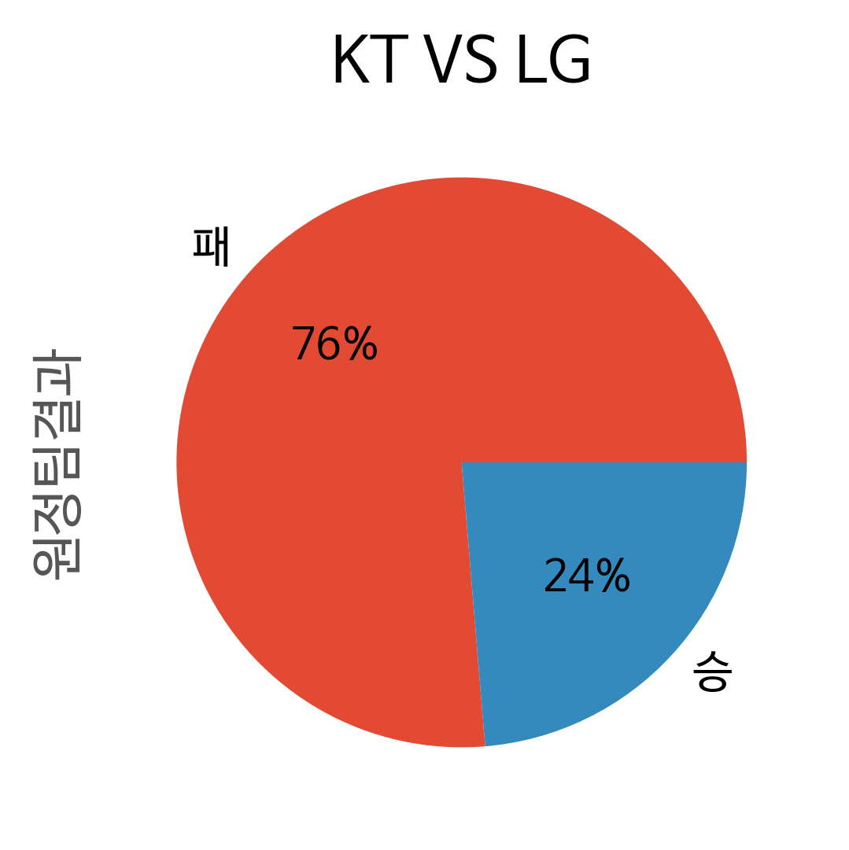
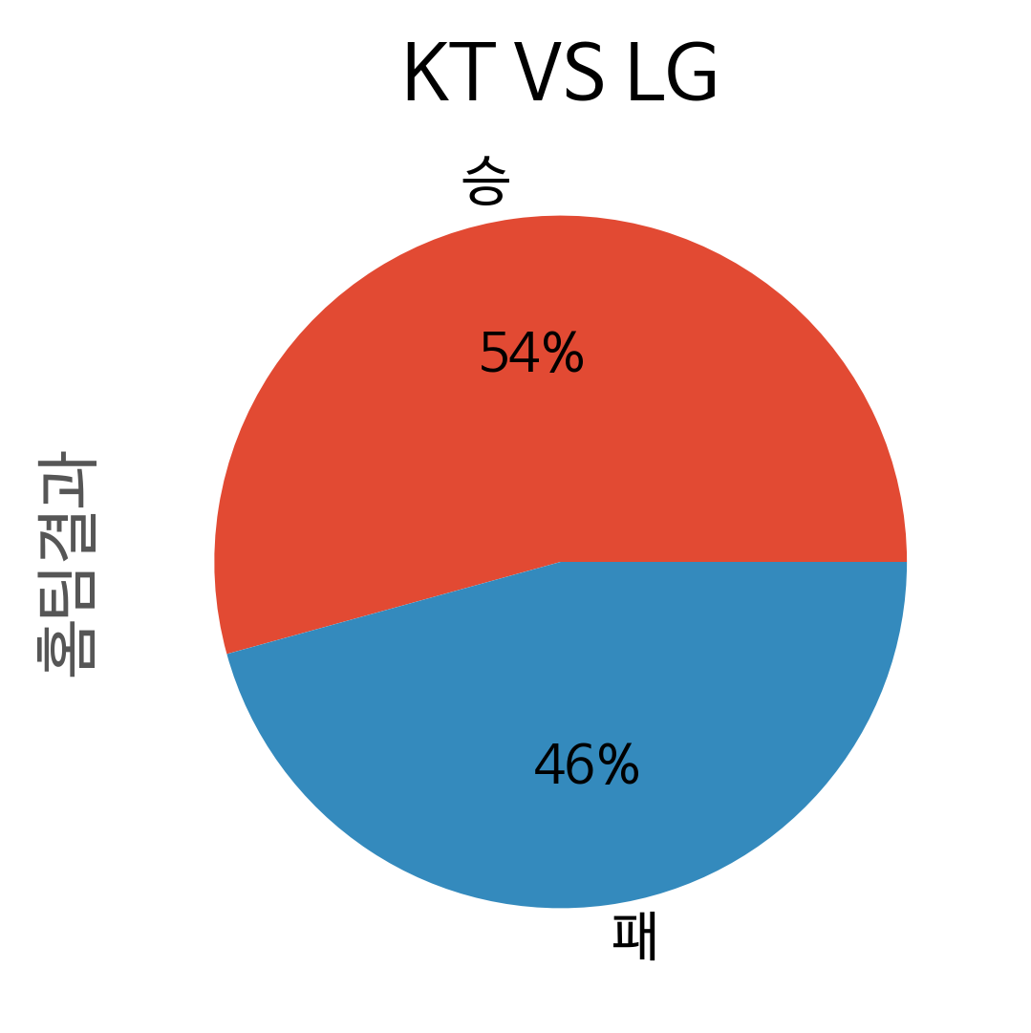


KT_WIZ 통신사 대전
LG를 상대로 원정을 갔을 때 KT가 크게 약세이다.
LG를 상대로 홈에서는 KT가 비등한 결과를 낸다는 것을 알 수 있다.
SK를 상대로 홈과 원정에서 모두 약간의 차이로 약세임을 알 수 있다.

Slide 33
결론

Slide 34
KT_WIZ
KT_WIZ
감독의 역량 부족
타고투저
KEY POINT
초대 감독인 조범현 감독과 그 다음 감독인 김진욱 감독의 승률은 4할이 채 넘지 않는다.
타자의 득점력에 비해 투수력이 약해 다득점을 한 경기도 지는 경우가 많다.

Slide 35
한계점

Slide 36

KT_WIZ 분석 한계 & 아쉬운 점
KT_WIZ
kt_wiz가 2019년부터 잘하게 된 이유를 알 수 없다는 점
BeautifulSoup과 request를 이용해 KBO 기록실에서 경기 결과를 크롤링해 데이터를 더 구하기
KBO 경기 결과의 데이터만 있을 뿐 선수들의 데이터가 없다는 점
특정 선수의 활약으로 경기결과가 좌우될 수 있지만 승패만 나온 데이터라 그 부분을 분석하지 못했다는 아쉬움이 남음

Slide 37
THANK YOU

